Slide 1
Biologi 1
Celldelning

Slide 2
Celldelning och förökning
Nya celler behövs under tillväxt
Nya individer behövs för att öka populationer
Encelliga organismer förökar sig asexuellt (könlöst) genom kloning eller binär fission
Flercelliga organismers celler kan föröka sig könlöst och könlig förökning:
Könlöst – vanlig celldelning (mitos)
Könlig förökning – reduktionsdelning (meios)

Slide 3
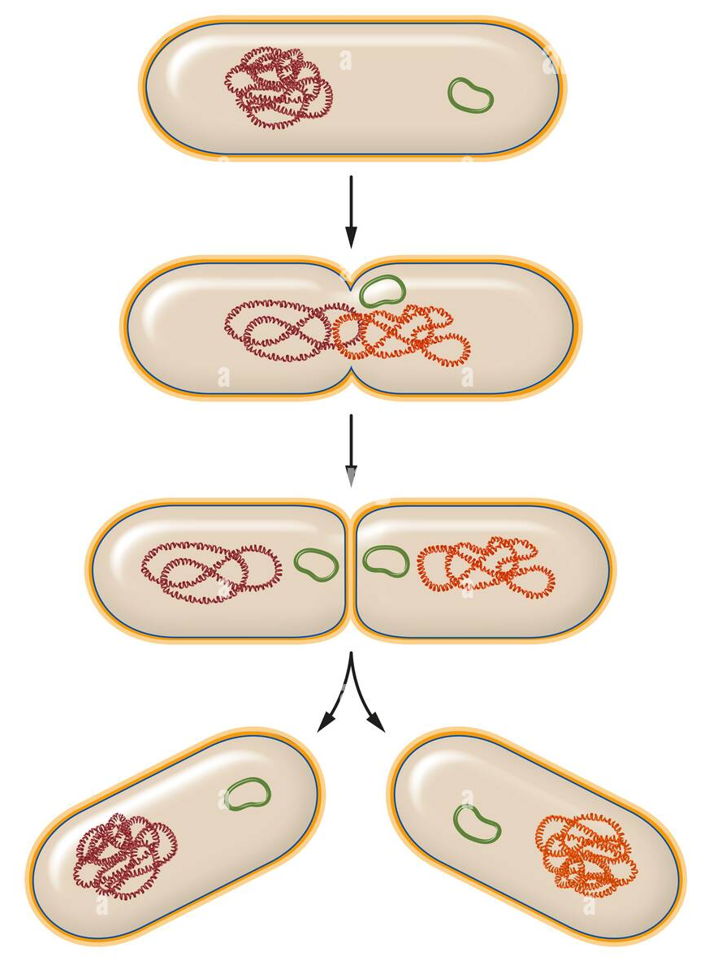
Binär fission
Hos prokaryota finns inga kön
De förökar sig och producerar dotterceller som är genetiskt identiska (nästan)
Mutationer
Plasmider

Slide 4
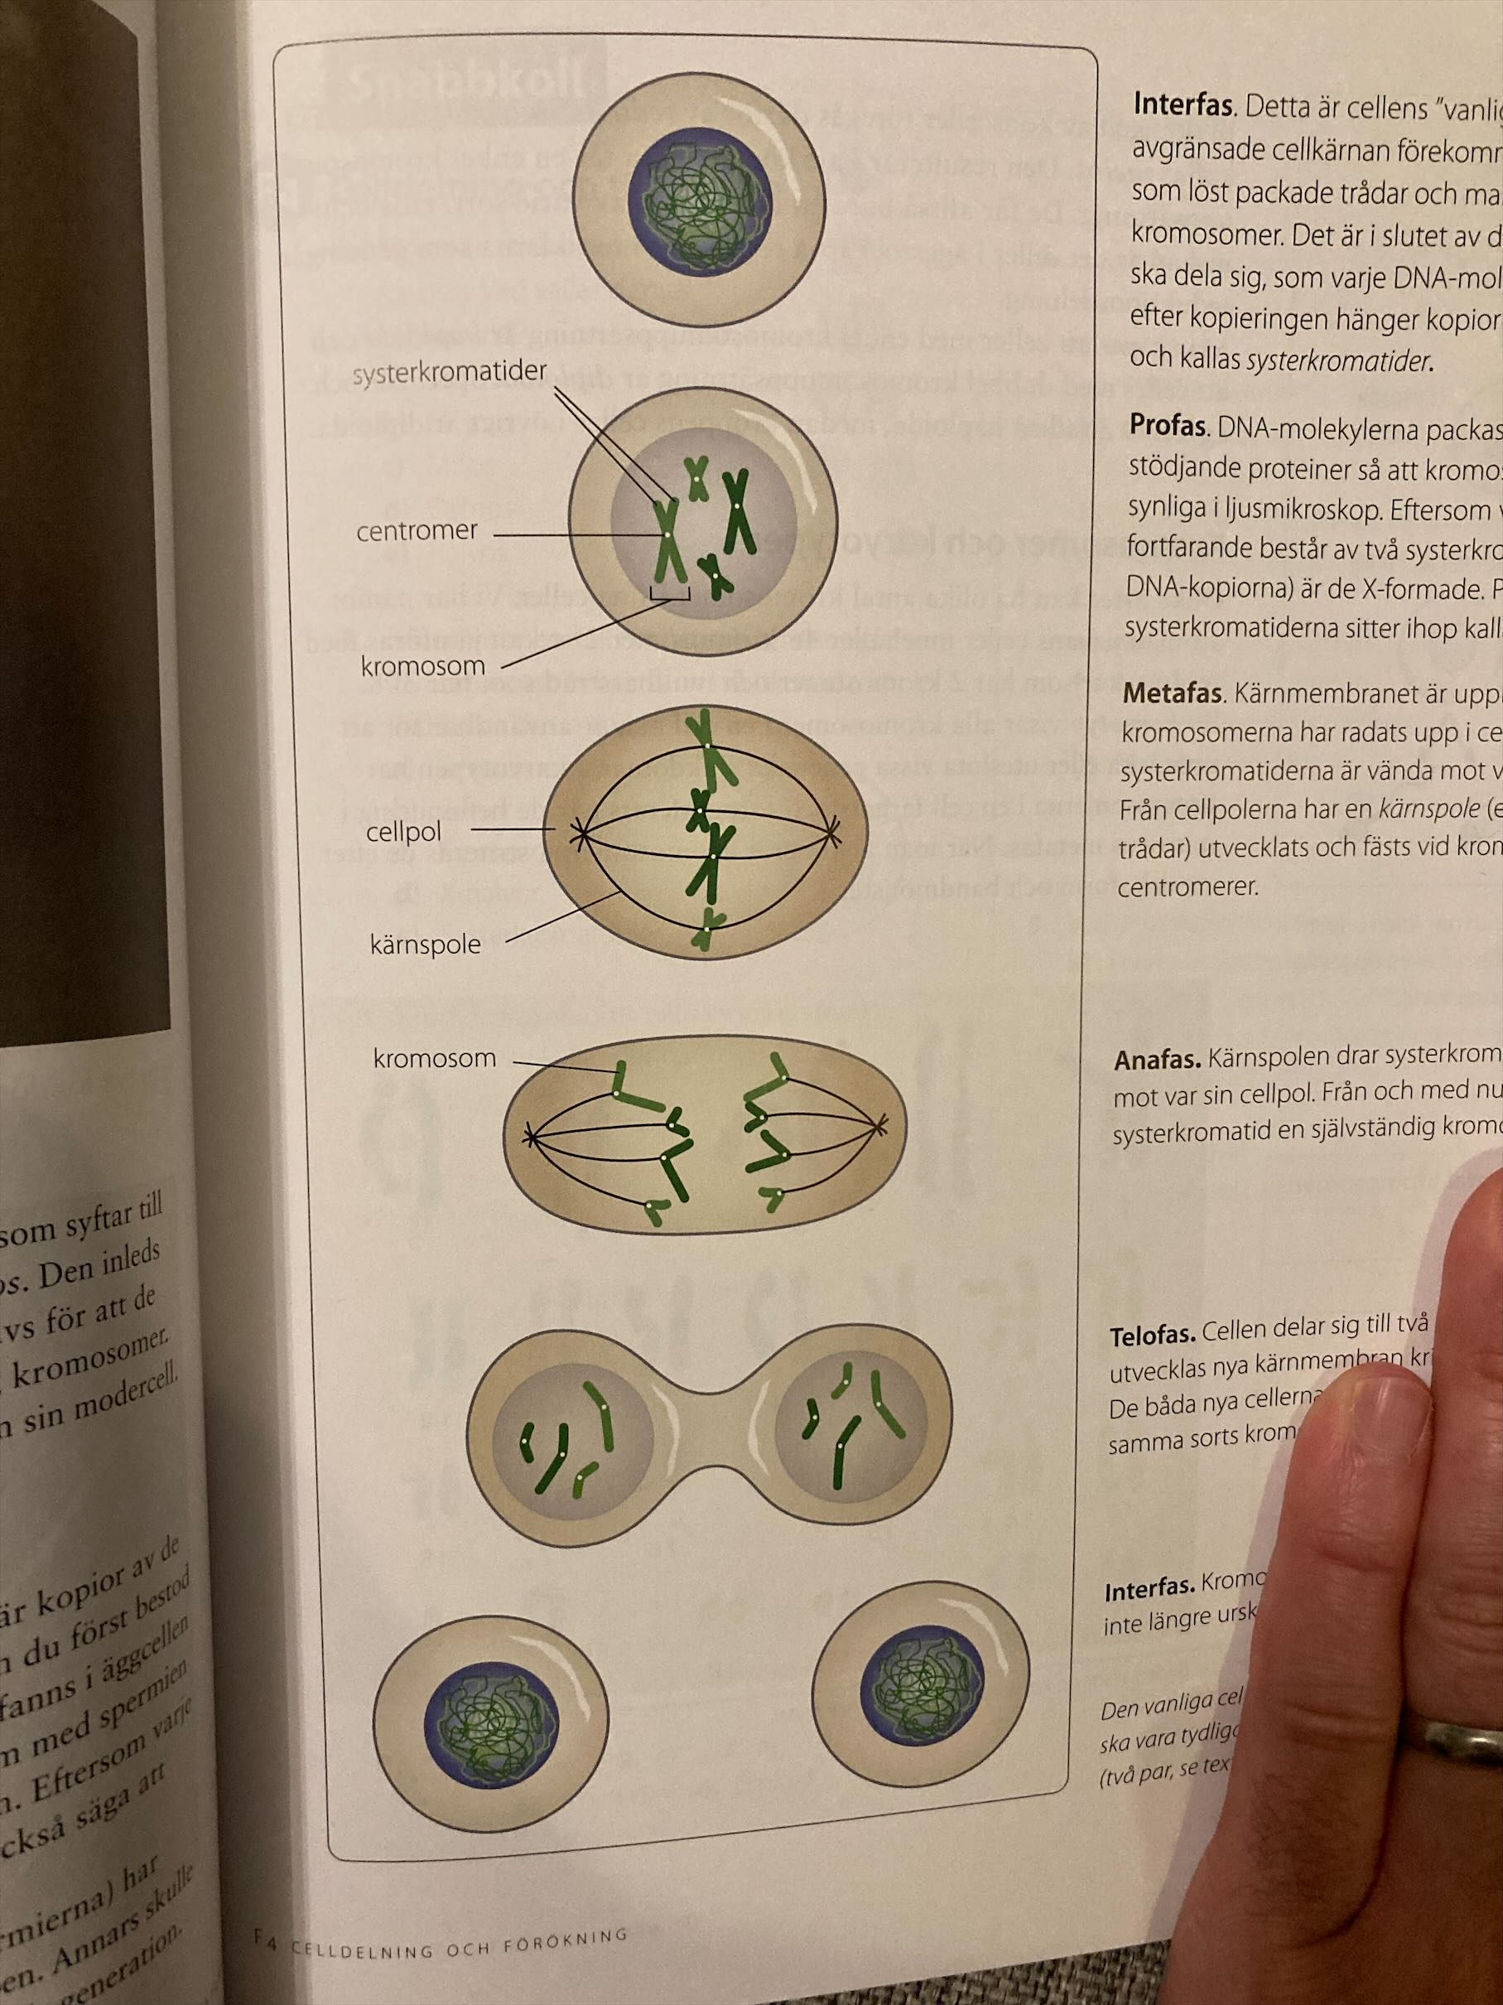
Mitos
Vanlig celldelning resulterar i två dotterceller från en modercell som är genetiskt identiska (mycket mer än binär fission!)
Kromosomerna måste fördubblas först hos modercellen så att dottercellerna får komplett uppsättning kromosomer
Processen uppdelat i 5 faser:
Interfas
Profas
Metafas
Anafas
Telofas

Slide 5
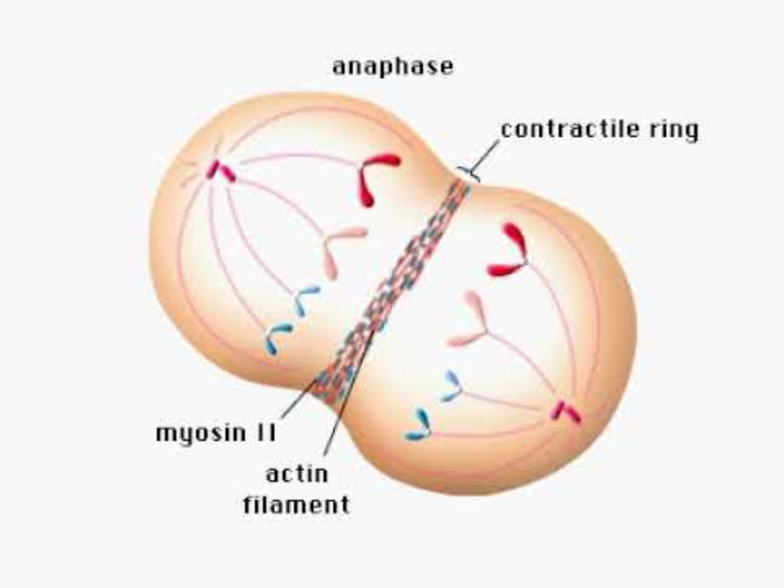

Slide 6
Mitos
Interfas:
Cellens vanliga tillstånd
DNA är i löst packade trådar
Kan inte se kromosomer
I slutet av interfas dupliceras alla DNA molekyler och bildar systerkromatider som hänger ihop

Slide 7
Mitos
Profas:
DNA packas kring sina stödjande proteiner
Kromosomer blir fullsynliga under ljusmikroskop
Kromosomerna består av systerkromatider och är X-formade
Punkten de sitter ihop är centromer

Slide 8
Mitos
Metafas:
Kärnmembranet är upplöst
Kromosomerna har radats upp i cellens mitt
Systerkromatider är vänt mot var sin cellpol
Kärnspole (trådar) har utvecklats från cellpolerna och fäster till centromerer

Slide 9
Mitos
Anafas:
Kärnspolen drar systerkromatiderna mot var sin cellpol
Varje systerkromatid är nu en självständig kromosom

Slide 10
Mitos
Telofas:
Cellen delar sig till två nya celler
Kärnmembran utvecklas kring kromosomerna
Cytokines är själva processen när de två cellerna klyvs isär

Slide 11
Meios
Alla kroppsceller (förutom könsceller) kallas för somatiska celler
Somatiska celler har två par av varje kromosom: de är diploida (2n)
En kromosom kom från en större honcell (ägg) och den andra från en små hancell (spermie)
Hon- och hanceller kallas för könsceller
Könsceller har bara ett av varje kromosom: de är haploida (n)
Varje individ har x antal par kromosomer
t.ex. människor har 23 par kromosomer
Vår n = 23 kromosomer och 2n = 46 kromosomer

Slide 12
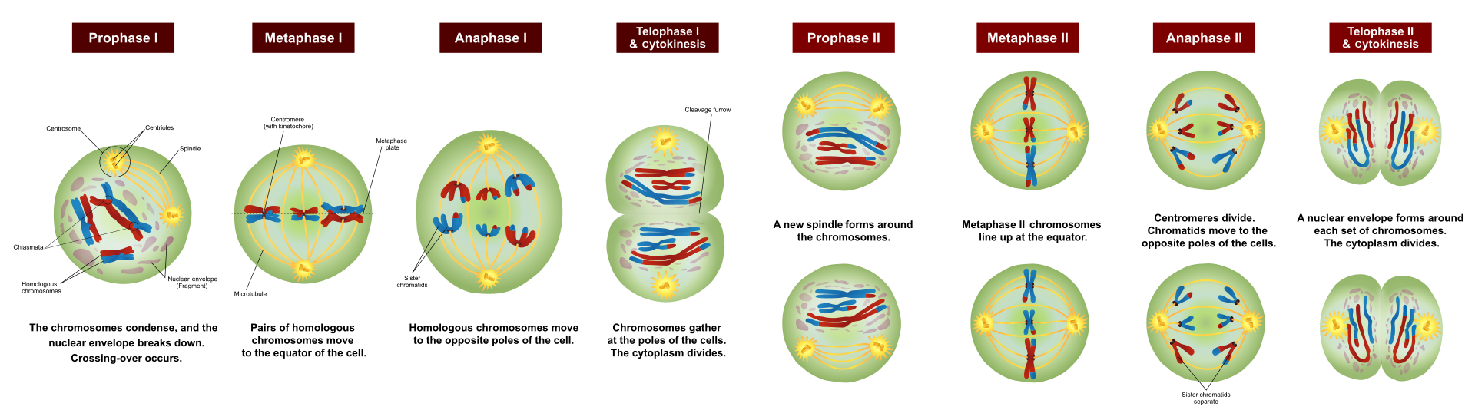
Meios
Uppdelat i två steg:
Meios I – reduktionsdelning
Meios II – celldelning

Slide 13
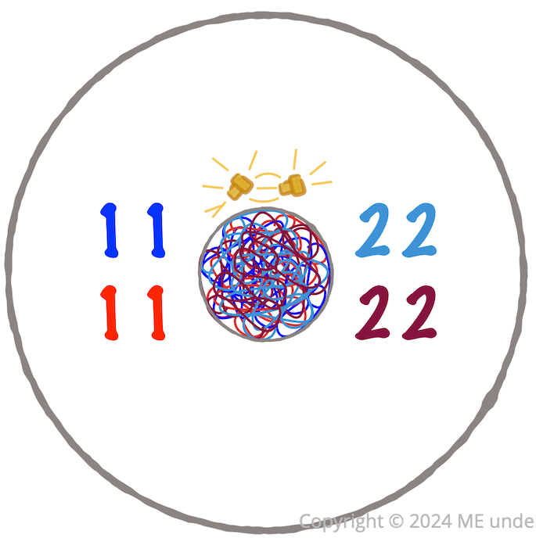
Meios I
Interfas I:
Vanlig tillstånd för en diploid cell (2n)
DNA:t dupliceras och bygger systerkromatider

Slide 14
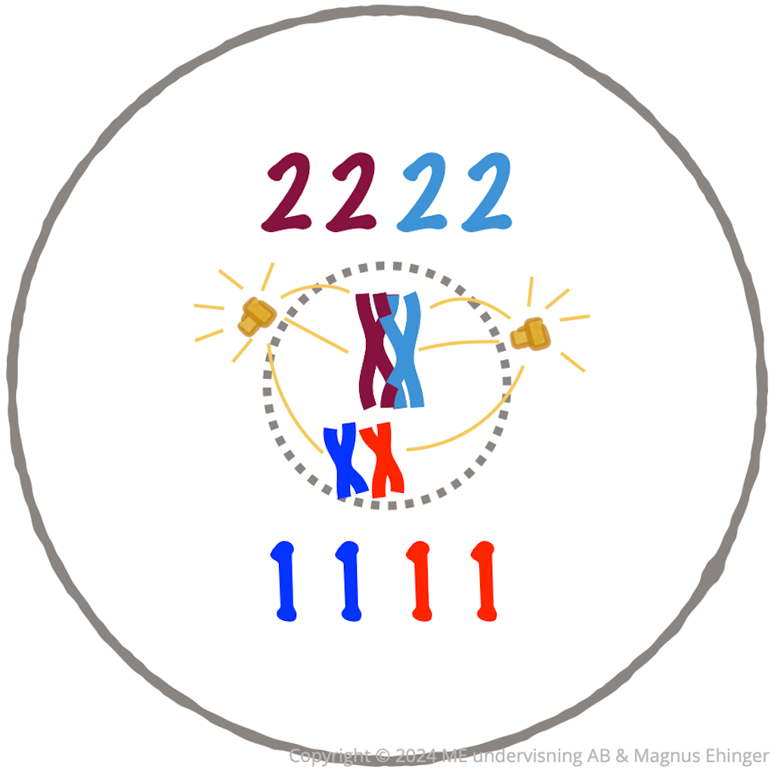
Meios I
Profas I:
Kärnmembranet börjar lösas upp
Homologa kromosomer paras ihop
Överkorsning sker (ökar genetisk variation) vid chiasma (pl. chiasmata)

Slide 15
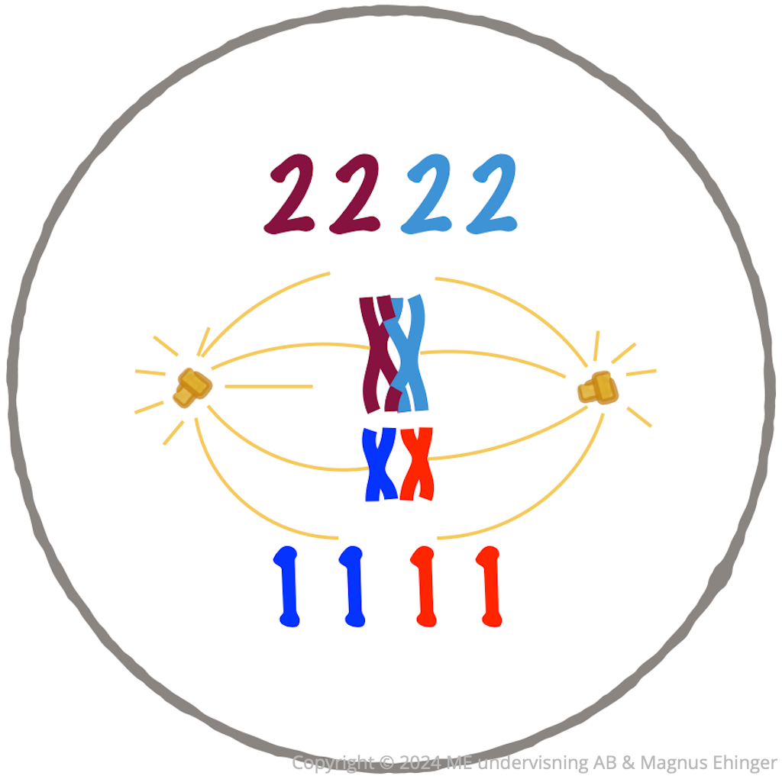
Meios I
Metafas I:
Kärnspole utvecklas från cellpolerna och fäster till centromerer
Homologa kromosomer har raddats vid cellens ekvator

Slide 16
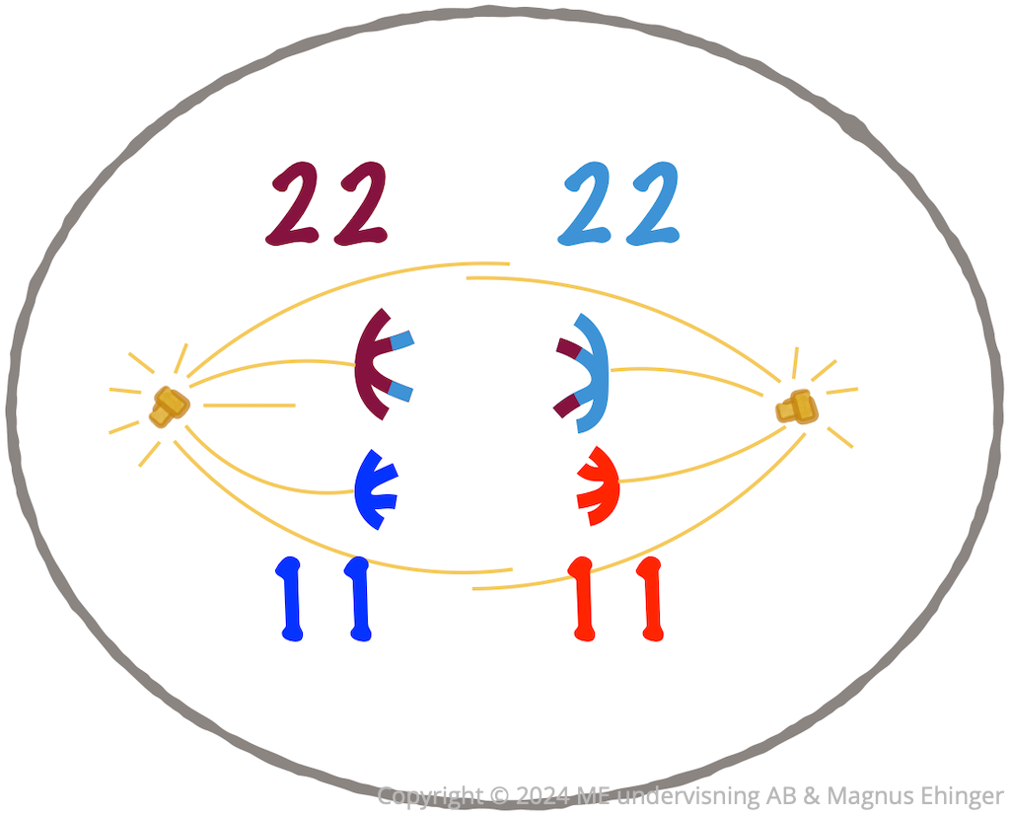
Meios I
Anafas I:
Homologa kromosomer och sina systerkromatider dras mot varsin cellpol
Slumpmässigt vilka homolog dras åt vilken cellpol

Slide 17
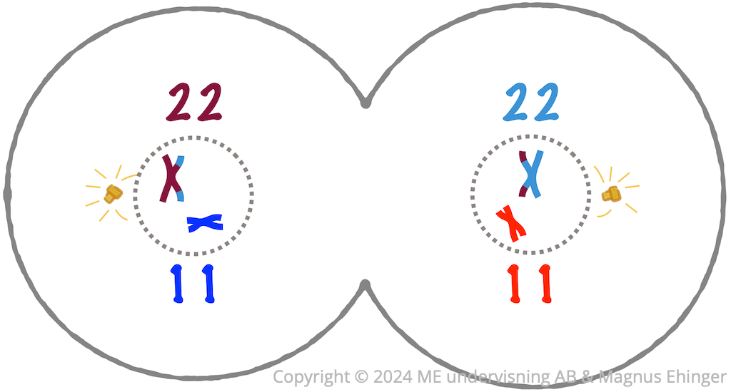
Meios I
Telofas I:
Två nya haploida celler med systerkromatider bildas

Slide 18
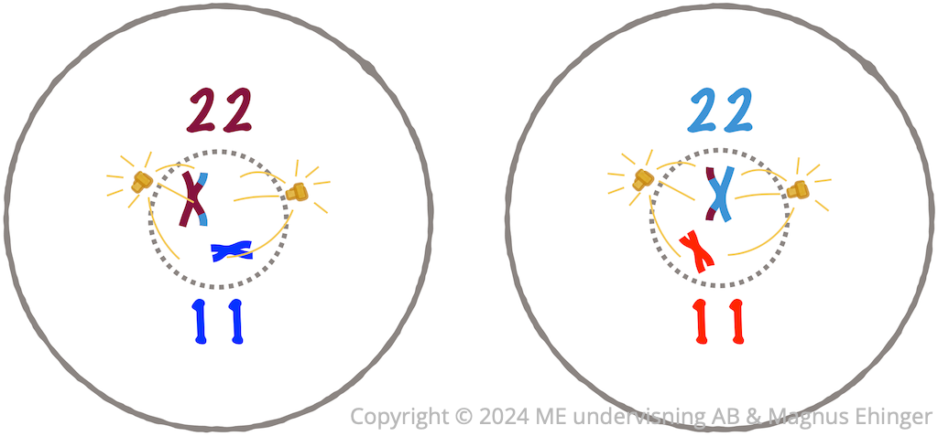
Meios II (oftast händer det direkt och ingen interfas II finns)
Profas II:
Både dotterceller förbereder sig inför nästa celldelning

Slide 19
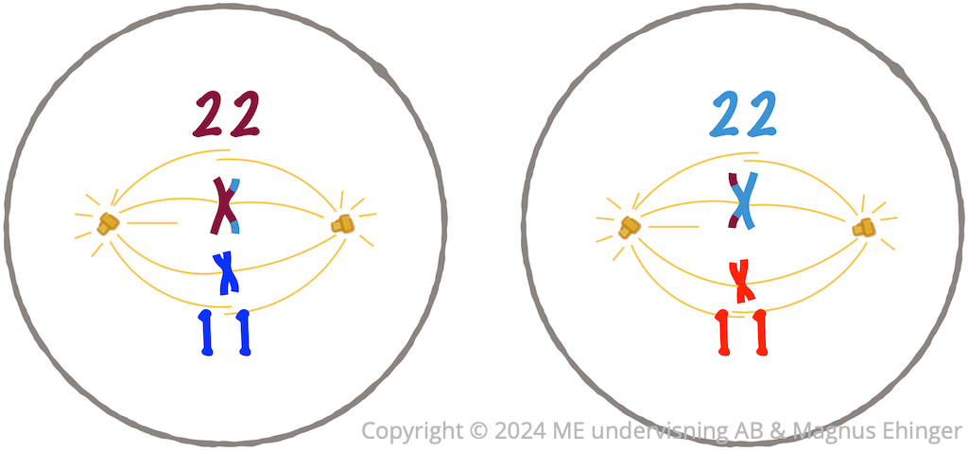
Meios II
Metafas II:
Kärnmembranet är helt löst
Kärnspolen är utvecklat och fäster till centromerer
Systerkromatider raddar vid cellernas mitten

Slide 20
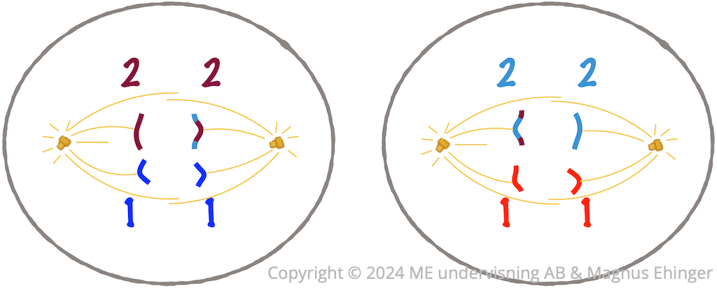
Meios II
Anafas II:
Kärnspolen drar systerkromatiderna mot var sin cellpol
Slumpmässigt vilken systerkromatid dras mot vilken cellpol

Slide 21
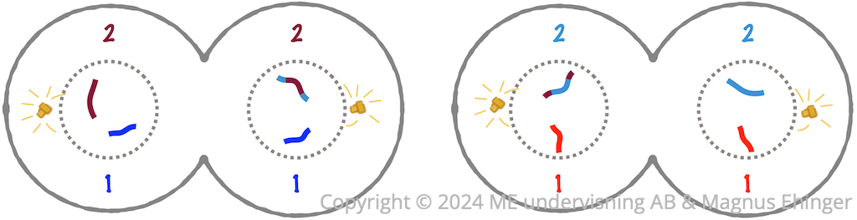
Meios II
Telofas II:
Fyra haploida (n) celler bildas

